Slide 1

VY_32_INOVACE_IKTO2_0760 PCH
Výukový materiál v rámci projektu OPVK 1.5 Peníze středním školám
Číslo projektu: CZ.1.07/1.5.00/34.0883
Název projektu: Rozvoj vzdělanosti
Číslo šablony: III/2
Datum vytvoření: 15.11. 2012
Autor: Mgr. Lenka Pchálková
Určeno pro předmět: Informační a komunikační technologie
Tematická oblast: Informační zdroje, elektronická komunikace, komunikační a přenosové možnosti Internetu
Obor vzdělání: Obchodník (66-41-L/01) 2. ročník
Název výukového materiálu: Prezentace stahování dat z internetu
Popis využití: Žák získá náhled na možnosti stahování dat z internetu. Žák si vyzkouší stahování dat.
Čas:15 minut

Slide 2

stahování dat z internetu do počítače

Slide 3
Jak se stahují data z internetu do počítače?
Uživatel stahuje (ukládá):
kompletní stránku
textovou část stránky
samostatný obrázek
část textu ze stránky
soubory (budeme se zabývat v následující prezentaci)

Slide 4

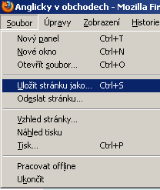
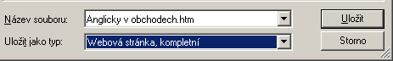
Uložení kompletní webové stránky
www.anglickyvobchodech.eu
V prohlížeči otevřeme webovou stránku.
V horní části okna klepneme
na nabídku Soubor.
Vybereme možnost Uložit stránku jako…
Uložit jako typ: Webová stránka, kompletní.
Nefunguje?!
Použijte programy ke stahování a prohlížení kompletních webových stránek. Offline prohlížeče.

Slide 5

Uložení pouze textové části webové stránky bez obrázků
www.anglickyvobchodech.eu
V prohlížeči otevřeme webovou stránku.
V horní části okna klepneme
na nabídku Soubor.
Vybereme možnost Uložit stránku jako…
Uložit jako typ: Webová stránka, pouze HTML.
Nefunguje?!
Použijte programy ke stahování a prohlížení kompletních webových stránek. Offline prohlížeče.

Slide 6
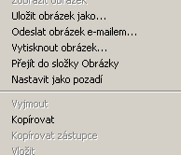
Uložení obrázku z webové stránky
Na stránkách se vyskytují obrázky ve formátu gif, jpg, png.
Speciálním druhem jsou animované obrázky
(gif nebo swf) a obrázky které tvoří pozadí.
S výjimkou pozadí, lze každý obrázek uložit.
AUTORSKÁ PRÁVA!
Pravým tlačítkem myši klikneme na obrázek, pak vybereme, jak chceme
s obrázkem naložit..

Slide 7
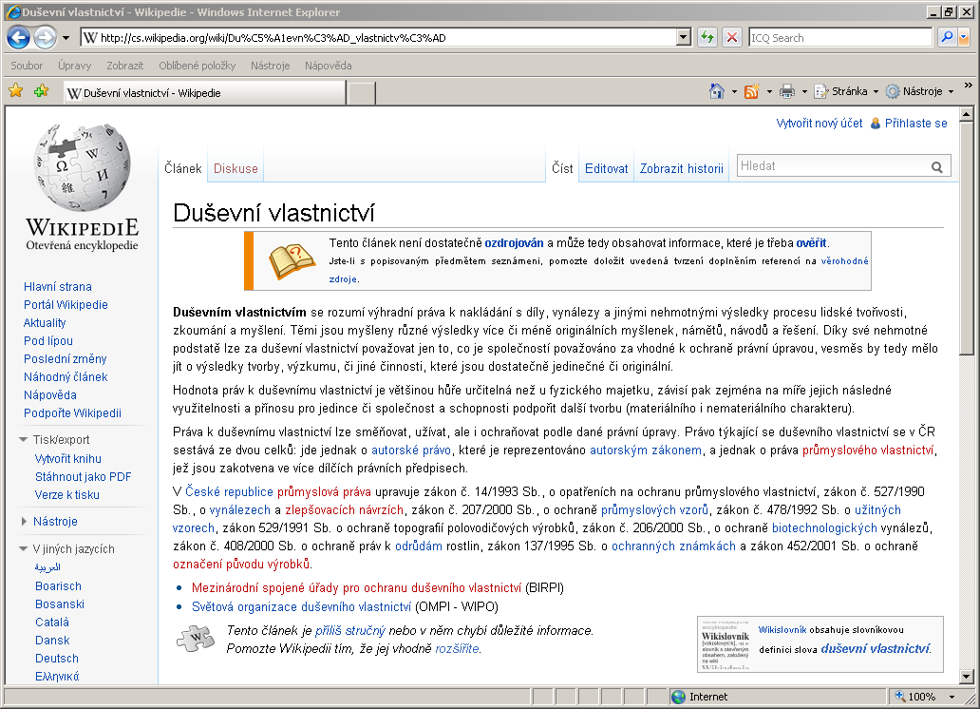

Uložení části textu ze stránek
1.
Text dáme do bloku a zkopírujeme (CTRL+C).
2.
Vložíme do souboru (CTRL+V).
Ověříme, následuje úkol.

Slide 8
Úkol č. 1: kopírování a úprava části textu z webové stránky
Nalezněte na www.wikipedia.cz stránku o duševním vlastnictví (viz obrázek na předcházejícím snímku).
Zkopírujte první tři odstavce do textového editoru.
(WordPad, nebo MS Word, nebo…)
Prohlédněte si zkopírovaný text.
Všimli jste si podtrženého textu?
Správně, jedná se o hypertextové odkazy.
Odstraňte odkazy ze zkopírovaného textu.
Jak?
Následuje ukázka.

Slide 9
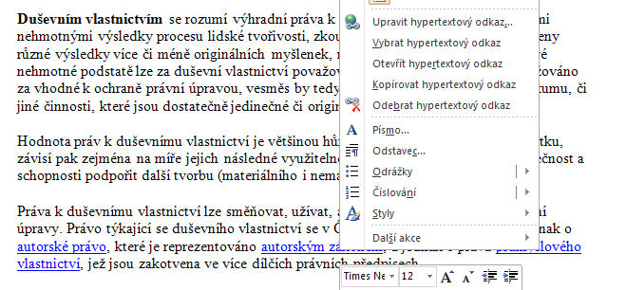
Ukázka odstranění hypertextového odkazu
Klikneme pravým tlačítkem na text a zvolíme Odebrat hypertextový odkaz. A máme hotovo.

Slide 10
Úkol č. 2: vložení obrázku
Ke zkopírovanému textu vložte obrázek.
Obrázek zkopírujte z libovolné webové stránky.
Návod na snímku č. 6.
Zákon neporušíme, obrázek a text použijme pouze
k procvičení probírané látky.
Soubor ve kterém pracujete, neukládejte.
Příště se budeme věnovat stahování souborů.

Slide 11
Použitá literatura a internetové zdroje
Slide č. 7: Duševní vlastnictví - Wikipedie. In: Wikipedia: the free encyclopedia [online]. San Francisco (CA): Wikimedia Foundation, 2001- [cit. 2012-11-18].
Dostupné z: http://cs.wikipedia.org/wiki/Du%C5%A
1evn%C3%AD_vlastnictv%C3%AD
NAVRÁTIL, Pavel. S počítačem nejen k maturitě - 1. díl. 7. vyd. Computer Media, spol. s r.o., 2009. ISBN 978-80-7402-020-9.
NAVRÁTIL, Pavel. S počítačem nejen k maturitě. 7. vyd. Kralice na Hané: Computer Media, 2009, 176 s. ISBN 978-80-7402-021-6.
ROUBAL, Pavel. Informatika a výpočetní technika pro střední školy: teoretická učebnice. Vyd. 1. Brno: Computer Press, 2010, 103 s. ISBN 978-80-251-3228-9.
Kliparty viz Galerie médií Microsoft PowerPoint.
http://office.microsoft.com/cs-cz/images/kreslene-postavicky-CM079001908.aspx?qu=d%C4%9Bti+po%C4%8D%C3%ADta%C4%8De&ex=1#ai:MC900396732|mt:1,3|http://officeimg.vo.msecnd.net/en-us/images/MH900383546.jpg
http://officeimg.vo.msecnd.net/en-us/images/MH900383546.jpg

